Slide 1
سازمان کشورهای صادرکننده نفت (اوپک)

Slide 2
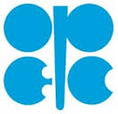
ساز مان کشورهای صادر کننده نفت «اوپک»
مقر بین‌المللی اوپک از بدو تاسیس در سال ۱۳۳۹ در ژنو بود و در سال ۱۳۴۴ به شهر وین در کشور اتریش انتقال یافت.
در 12 سپتامبر 1960 کشورهای صادرکننده نفت با هدف محافظت از منافع خود قطعنامه‏های کنفرانس نمایندگان چند کشور (ایران، عراق، کویت، عربستان سعودی و ونزوئلا) در بغداد در سال 1960 منعقد کردند.
جایگاه فعلی اوپک وین است.

Slide 3
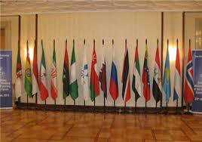
اوپک به عنوان سازمانی دائمی و بین الدولی متعهد به:
الف) ایجاد هماهنگی و وحدت در خط مشی‏های نفتی بین کشورهای عضو و یافتن بهترین راه‏حل برای تأمین منابع فردی و گروهی آنان.
ب) حفظ و ثبات قیمت نفت در بازارهای جهانی و حذف عوامل مضر و غیر ضروری.
ج) تضمین درآمد نفت برای کشورها عضو و تأمین مصالح و منافع ملت‏های دول اوپک.

Slide 4

ارکان سازمان اوپک
کنفرانس
هیئت عامل
دبیرخانه

Slide 5

1- کنفرانس:
کنفرانس عالی‏ترین مرجع سازمان و متشکل از نماینگان کشورهای عضو است.
هر کشور عضو باید در تمام کنفرانس‏ها شرکت کند، سه چهارم اعضا باید شرکت داشته باشند.
هر کشور رسمی یک عضو دارد، کلیه تصمیمات مستلزم اتفاق رای اعضا می‏باشد.
چنانچه کنفرانس تصمیم بگیرد، یک کشور غیر عضو به عنوان ناظر برای حضور در کنفرانس دعوت می‏شود.

Slide 6
وظایف کنفرانس:
1- تنظیم خط مشی کلی سازمان
2- اتخاذ تصمیم درباره هرگونه عضویت سازمان
3- تأیید و نصب اعضای هیئت مدیره
4- اتخاذ تصمیم در مورد بودجه سازمان
5- تصویب هر نوع اصلاحیه در متن اساسنامه
6- انتخاب دبیر کل و قایم مقام
7- انتخاب حسابرس
هر سال 2 بار در ماه‏های مارس و سپتامبر(در صورت لزوم به طور فوق العاده) تشکیل جلسه می‏دهد.

Slide 7
2- هیئت عامل
هيئت عامل مركب از اعضای کشورهای عضو و به تأیید کنفرانس تشکیل می‏شود.
حضور کلیه اعضا اجباری و هر عضو یک رای دارد.
حداقل سالی دو بار تشكيل جلسه می‌دهد.
وظایف:
هدایت اداره‌ امور سازمان، اجرای كنفرانس، تنظيم بودجه سازمان و ارایه آن به كنفرانس را به عهده دارد، معرفی ناظران اجلاس‌ فوق‏العاده كنفرانس و معرفی شخصی برای قایم مقام دبیر کل، جهت انتخاب وی توسط کنفرانس و تهیه دستور جلسه سازمان.

Slide 8
3- دبیرخانه
متشکل از دبیرکل، قائم مقام دبیر کل و کارکنان
دبیرخانه وظایف اجرایی سازمان تحت مدیریت هیئت عامل را دارد
وظایف دبیرخانه:
1-نماینده مجاز سازمان ملل می باشد.
2- دبیر کل رئیس دبیر خانه نیز است
3- اداره سازمان طبق راهنمایی‏های هیئت عامل
شرایط دبیر کل:
کنفرانس ، دبیر کل را بر اساس معرفی کشورهای عضو و پس از بررسی، برای یک دوره 3 ساله انتخاب می‏کند.
حداقل 35 سال سن، مدرک لیسانس از دانشگاه معتبر در رشته حقوق، اقتصاد، علوم، مهندسی یا مدیریت بازرگانی و تابعه یکی از کشور دهای عضو.

Slide 9
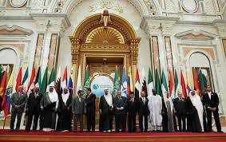
اعضا اوپک
در ابتدا ایران، عراق، ونزوئلا، کویت و عربستان عضو آن بود و بعدها اندونزی، گابن، الجزایر، اکوادور، نیجریه، قطر و امارات متحده عربی به آن اضافه شد.

Slide 10
اوپک و حقوق بین الملل عمومی:
یک سازمان بین المللی است
از اجماع دولی که دارای تمایلات سیاسی و اقتصادی هستند
اعضا آن برای تحقق اهداف به‏طور منظم با یکدیگر ملاقات می‏کنند
از طریق ارگان‏های مختلف فعالیت می‏کنند
اوپک و سازمان ملل:
اعضا تشکیل دهنده در ابتدا عضو سازمان ملل متحد بودند
قطعنامه تأسیس اوپک بر اساس ماده 102 منشور ملل متحد نزد دبیرخانه سازمان به ثبت رسیده

Slide 11
سیر تحولات اوپک و بازار نفت
1950 کاهش قیمت به 1/8 دلار به ازاء هر بشکه
دهه 60 میلادی سال‏های تلاش اوپک برای اعمال سیاست‏های کنترلی به منظور هدایت بازار نفت
در همین دهه جنگ اعراب و اسرائیل قیمت را چهار برابر قیمت روز کرد.
با انجام مذاکرات، از سال 1971 تا 1976 قیمت نفت از 1/8 دلار به 2/18 رسید.
افزایش قمیت نفت باعث شد کشورهای غیر اوپک نیز به طرف تولید نفت بروند.
در سال 1979 همزمان با وقوع انقلاب اسلامی ایران و خروج ایران با تولید 5 میلیون بشکه نفت در روز باعث افزایش قیمت نفت حدود 32 دلار به ازا هر بشکه شد.

Slide 12
سیر تحولات اوپک و بازار نفت
دهه هشتاد میلادی قیمت نفت کاهش یافت.
1986 اوپک تصمیم به سهمیه بندی برای اعضا گرفت.
1986 کاهش قیمت نفت به کمتر از 10 دلار
حجم تولید اوپک از 17/32 میلیون بشکه در سال 1987 به 19/62 میلیون بشکه در 1988 ..... و 23/26 بشکه در سال 1990 رسید.
دهه 90 بازار نفت شاهد تحولات بسیار شگرف و غیر قابل پیش بینی بود. .... رشد اقتصادی بسیار شدید کشورهای جنوب شرق اسیا (ببرهای اسیا) و عوامل دیگر باعث افزایش تقاضا برای نفت شد.
1990 حمله عراق به کویت .... افزایش قیمت نفت توسط عربستان

Slide 13
سیر تحولات اوپک و بازار نفت
نوامبر 1997 اوپک در جاکارتا، تصمیم‏گیری در مورد تغییر سهمیه و افزایش سهم تولید.
1999 موافقت اوپک با کاهش مجدد تولید نفت
کاهش 1/716 میلیون بشکه از اول آوریل 1999
حضور روسیه، نروژ، ونزوئلا و عمان (کشور های غیر عضو اوپک ) در اجلاس و تقبل میزانی از کاهش تولید. دلیل این هماهنگی این بود که کاهش قیمت نفت بود که باعث لطمات شدید اقتصادی در کشورهای تولید کننده شده بود.
تثبیت قیمت نفت به عوامل مختلفی از جمله اراده‏های سیاسی برای ایجاد ثبات در بازار که برخی اوقات از طریق اوپک اعمال می‏شود.

Slide 14
اعضا
دوازده کشور در حال حاضر عضو این سازمان هستند. نام و تاریخ عضویت این کشورها عبارت است از:
ایران (سپتامبر ۱۹۶۰) ، عراق (سپتامبر ۱۹۶۰)، عربستان سعودی (سپتامبر ۱۹۶۰)، کویت (سپتامبر ۱۹۶۰)، ونزوئلا (سپتامبر ۱۹۶۰)، قطر (دسامبر ۱۹۶۱)، لیبی (دسامبر ۱۹۶۲)، امارات متحده عربی (نوامبر ۱۹۶۷)، الجزایر (ژوئیه ۱۹۶۹)، نیجریه (ژوئیه ۱۹۷۱)، آنگولا (سپتامبر ۲۰۰۶)، اکوادور (۲۰۰۶)

Slide 15
اعضای سابق، زبان رسمی و حق عضویت
اعضای سابق
گابون (عضویت کامل از سال ۱۹۷۵ تا ۱۹۹۵) و اندونزی (عضویت کامل از دسامبر ۱۹۶۲ تا ۲۰۰۹)
در حال حاضر عضویت اندونزی در اوپک مورد بازنگری و تجدید نظر واقع شده است؛ چرا که این سازمان دیگر اندونزی را به عنوان یکی از صادرکنندگان اصلی نفت در نظر نمی‌گیرد.
زبان رسمی اوپک انگلیسی است، هرچند که زبان رسمی اکثر کشورهای عضو این سازمان عربی است و انگلیسی تنها در نیجریه زبان رسمی شمرده می‌شود. هفت عضو فعلی اوپک از میان کشورهای عرب هستند، زبان رسمی اکوادور و ونزوئلا اسپانیایی است، زبان رسمی آنگولا پرتغالی و زبان رسمی ایران فارسی است.
حق عضویت در اوپک سالانه ۵ میلیون دلار است و تنها کشورهای صادر کننده نفت می‌توانند عضو این سازمان باشند.

Slide 16
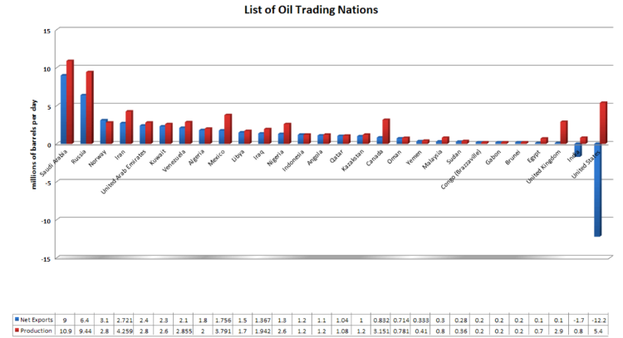
نمودار کشورهای فعال در تجارت نفت

Slide 17
نفت خام برنت چیست و چه تفاوتی با انواع دیگر نفت مثل نفت اوپک دارد؟
نفت خام برنت (Brent Crude Oil) یکی از مهمترین دسته بندی های تجاری در انواع نفت های خام سبک و شیرین می باشد.
برنت، نام یک میدان نفتی در دریای شمال می‌باشد که در اقیانوس اطلس و در قاره اروپا واقع شده است.
عامل پایه ای در قیمت گذاری انواع نفت میزان گوگرد آنها و در حقیقت میزان سنگینی نفت می باشد. هرچه میزان گوگرد نفت بیشتر باشد، نفت سنگین تر بوده و لذا قیمت آن پایین تر خواهد بود. مقدار گوگرد نفت برنت بیشتر از نفت وست تگزاس اینترمدیت ( West Texas Intermediate WTI ) و کمتر از نفت اوپک (OPEC) است، به همین دلیل به طور کلی قیمت این نوع نفت کمتر از قیمت نفت وست‌تگزاس اینترمیدیت و بیشتر از قیمت نفت اوپک است.
هرچند که در عمده روزها قیمت نفت برنت در بین قیمت دو نوع مهم دیگر می باشد، اما گاهی برخی عوامل دیگر این معادله را برهم می زنند.

Slide 18
نفت برنت به عنوان مبنای قیمت‌گذاری بسیاری از انواع نفت خام در بازارهای جهانی نفت به کار برده می‌شود. دو سوم نفت دنیا بر اساس نفت برنت قیمت‌گذاری می‌شود. از نفت برنت به طور گسترده برای قیمت‌گذاری نفت خام در اروپا استفاده می‌شود.
نفت خام برنت گزینه‌ای ایده‌آل برای تولید بنزین است. این نفت بدلیل وجود تقریبا 0.73 درصد گوگرد، در دسته‌بندی نفت خام شیرین قرار می‌گیرد.
علاوه بر نفت برنت انواع نفت های مهم دیگر عبارتند از: نفت وست تگزاس اینترمدیت آمریکا (West Texas Intermediate - WTI) ، نفت سبد مبنای اوپک (OPEC Reference Basket)، نفت دبی (Dubai Crude)، نفت عمان (Oman Crude)

Slide 19
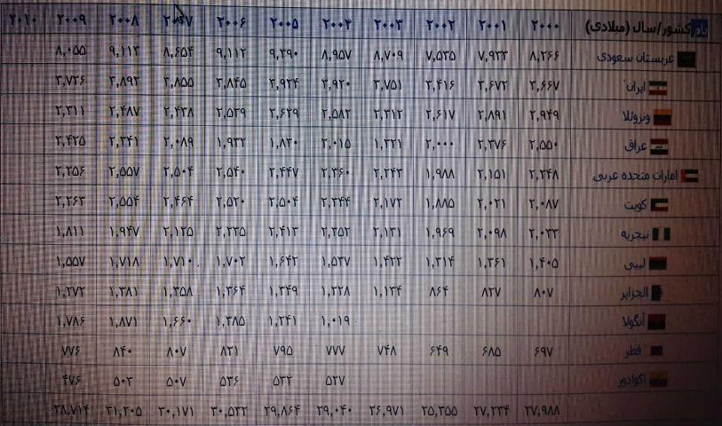
در این بخش میزان تولید نفت خام هریک از کشورهای تولیدکننده نفت عضو اوپک از ابتدای قرن بیست و یکم ارائه می‌گردد. (واحد ارقام ۱۰۰۰ بشکه در روز است)

Slide 20
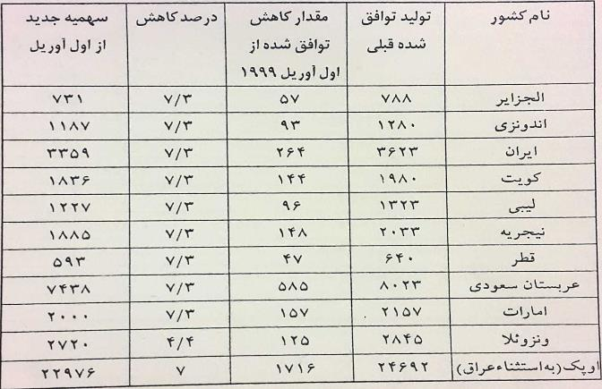
جدول شماره 1-7 جزئیات کاهش تولید مصوب اجلاس یکصدو هفت
(به هزار بشکه در روز)

Slide 21
انجمن مواد نفتی آمریکا( (API
انجمن مواد نفتي آمريكا API(American Petroleum Institute) تنها شركت ملي با بيش از 400 عضو سازماني شامل شركتهاي بزرگ نفتي است كه در تمام جنبه هاي صنعت نفت و گاز طبيعي آمريكا فعاليت مي كند. API بيش از 75 سال است كه به تدوين و توسعه استانداردهاي كار در صنعت نفت و پتروشيمي مي پردازد.
در سال 1993 انجمن نفت آمريکا (API) يک سيستم تقسيم‌بندي روغن طراحي و همه‌ي روغن‌پايه‌ها را بر اساس درصد وزنی ترکيبات سيرشده، درصد وزنی گوگرد تقسيم بندی کرده‌ است.

Slide 22
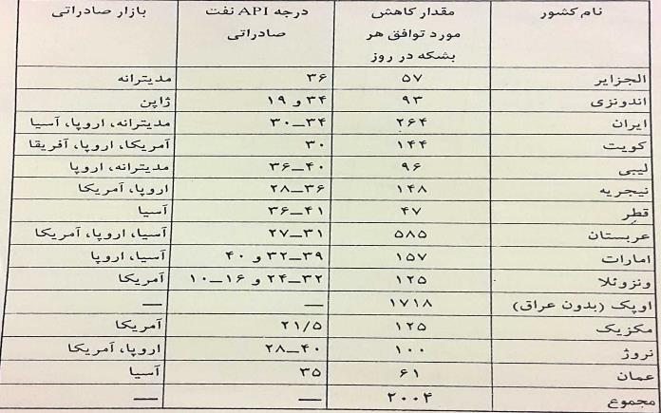
جدول شماره 2-7 نوع نفت خام و بازارهای صادراتی کشورهایی که در کاهش تولید شرکت کرده اند

Slide 23
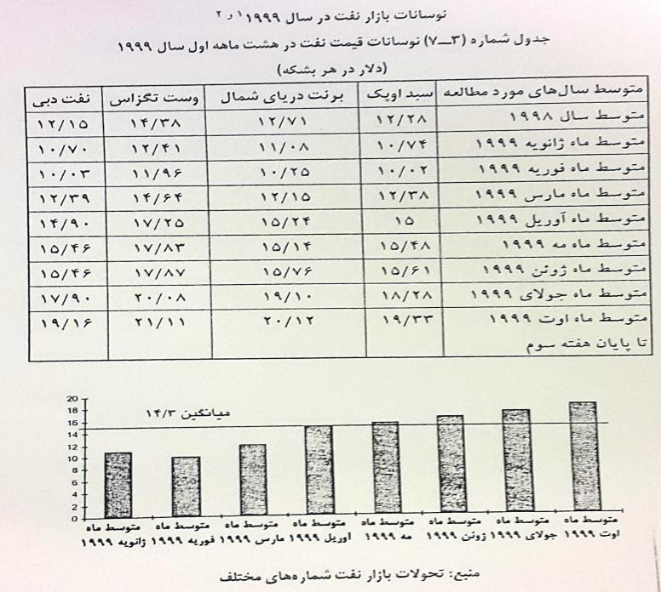

Slide 24
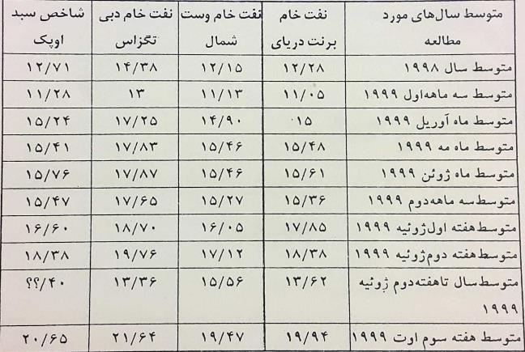
جدول شماره 4-7 متوسط قیمت نفت خام های شاخص + اوپک

